Slide 1
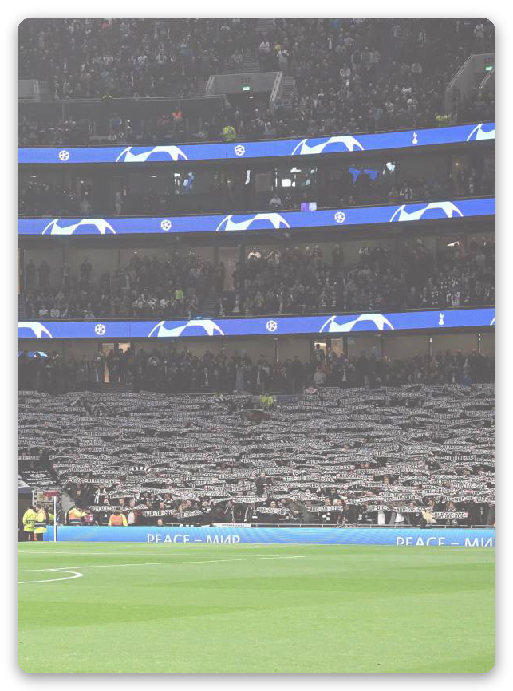





Ausgangslage: Stadien sind weit mehr als nur Infrastruktur für den Spielbetrieb des Profifußballs
Moderne Stadien verbinden…
Menschen und Gesellschaft: gemeinsame Erlebnisse in einer zunehmend fragmentierten Welt
Sport und Emotion: identitätsstiftende Plattformen mit außergewöhnlicher Bindung
Medien und Reichweite: Ausgangspunkt eines national & international vermarktbaren Produkts
Marken und Unternehmen: emotionale Aufladung von Partnerschaften und Standorten
Überregionale Wertschöpfung: Impulse für Unternehmen, Tourismus und Dienstleistungen
Stadien führen an ihren Standorten Sport, Emotionen, Medien und wirtschaftliche Wertschöpfung zusammen – und sind damit zentrale gesellschaftliche Plattformen

Slide 2
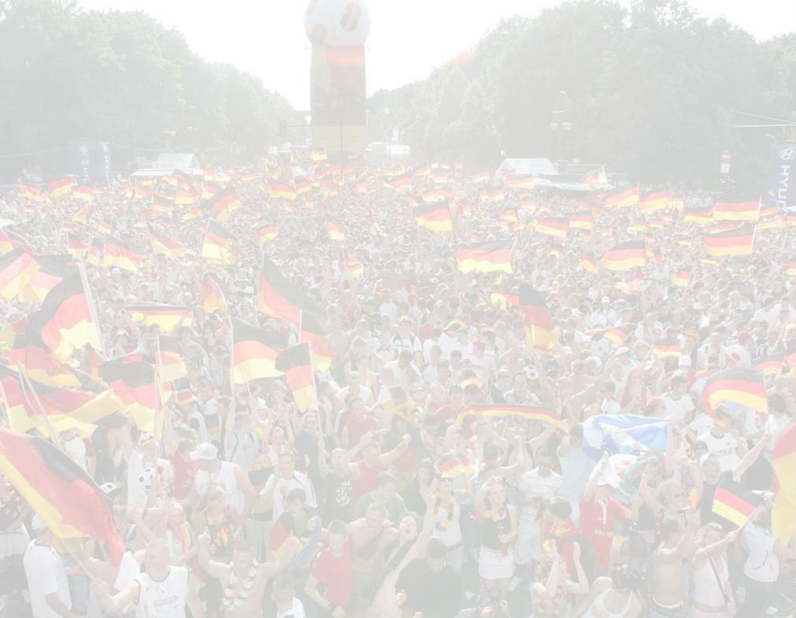
Ausgangslage: Deutschland kann Stadioninfrastruktur als internationales Schaufenster nutzen
Deutschland hat bei der WM 2006 gezeigt, wie Infrastrukturinvestitionen und die Ausrichtung eines internationalen Turniers zur Entfaltung internationaler Strahlkraft beitragen können…
~3,4 Mrd. €
Investitionen in Stadien und Infrastruktur
35.000
geschaffene Jobs (Jahres-FTE)
~3,2 Mrd. €
Netto-Effekt auf Bruttoinlandsprodukt im Jahr 2006
Internationale Zustimmungswerte stark gestiegen
(z.B. in allen Dimensionen „Anholt Nation Brand Index“)
+ insbesondere weiche und symbolische Faktoren
Nationales Gemeinschaftsgefühl und Patriotismus in der Gesellschaft spürbar verbessert
Eine neue Generation deutscher Stadien kann zeigen, wofür deutsche Ingenieurskunst weiterhin steht: technologisch führende, wirtschaftlich tragfähige und ökologisch nachhaltige Infrastruktur mit langfristigen Nutzungskonzepten.

Slide 3
Ausgangslage: Deutschland steht vor einem neuen Investitionszyklus in Stadion- und Digitalinfrastruktur
Investitionszyklus: Viele deutsche Stadien wurden rund um die Männer-WM 2006 neu gebaut oder umfassend modernisiert – in den kommenden Jahren entsteht erneut struktureller Erneuerungsbedarf.
Neue Anforderungen: Medienprodukt, Konnektivität, Daten, Sicherheit, Nachhaltigkeit, Hospitality und Fan-Erlebnis entwickeln sich schneller als klassische Stadionzyklen.
Optimierungsbedarf: Technische Infrastruktur sowie mediale, digitale und kommerzielle Verwertbarkeit vieler Standorte entsprechen nicht mehr den neuesten Möglichkeiten.
Wettbewerbsdruck: Andere europäische Ligen und Clubs investieren – teils unterstützt durch hohe externe Kapitalzuflüsse – erheblich in Infrastruktur und Technologie.
WM als Katalysator: Mögliche Männer-WM 2038 oder 2042 kann bestehende Bedarfe beschleunigen.
Zeitfenster: Frühzeitige Planung, Standardisierung und Finanzierung vermeiden spätere Einzellösungen unter Zeit- und Kostendruck – relevanter Investitions- und Bauzeitraum dürfte 2033-2037 liegen, entsprechend besteht bereits heute Zeitdruck
Deutschland benötigt in den kommenden 10 bis 15 Jahren eine neue Generation physischer und digitaler Stadioninfrastruktur

Slide 4




Zielbild: Deutschland hat eine europaweit führende Stadiongeneration für die kommenden Jahrzehnte
Übergreifendes Zielbild
Dimensionen des übergreifenden Zielbilds
Benchmark im
europäischen Fußball:
Bundesliga und 2. Bundesliga nehmen unter den Top-5-Ligen in Europa eine Führungsrolle bei Stadion- und Digitalinfrastruktur ein
Kommerzielle Stärke: Abstände zu anderen Ländern z.B. mit Blick auf externen Kapitalzufluss werden kompensiert durch optimierte kommerzielle Verwertbarkeit von physischer und digitaler Infrastruktur.
Technologische Exzellenz: Stadien ermöglichen ein führendes Medienprodukt, datenbasierte Innovationen und ein vernetztes Fan-Erlebnis.
Nachhaltige Infrastruktur: Energieeffiziente und resilientere Spielstätten erfüllen steigende regulatorische Anforderungen und ermöglichen hohe Betriebskosteneffizienz.
Wettbewerbsfähigkeit bei
Groß-Events:
Deutschland ist wettbewerbsfähig für die Austragung internationaler Sport- und Entertainment-Großereignisse
Gesellschaftliche und regionale Wirkung: Stadien stärken Begegnung, Standorte und lokale Wertschöpfungsnetzwerke.

Slide 5
Zielbild: Die nächste Stadiongeneration stärkt die wirtschaftliche Wertschöpfung über Jahrzehnte durch Erfüllung höchster Standards
Medienprodukt
Kamerapositionen, Produktionsflächen, Audio, Remote Produktion prägen Qualität und Innovationsfähigkeit des Medienprodukts – auf Club- und Ligaebene.
Daten & Konnektivität
Wi-Fi, 5G, IoT-Sensorik und integrierte Datenplattformen sind das Rückgrat neuer digitaler Produkte.
Hospitality
Business Seats, Logen und weitere Premiumangebote sind wesentliche kommerzielle Treiber im Stadionbetrieb und werden zunehmend differenzierter.
Fan-Erlebnis
Komplementäre Angebote im Stadionumfeld (z.B. Retail) und Rahmenprogramm ergänzen in hybrider Form (physisch und digital) das Live-Event – digitale Flächen sind dabei wichtige Enabler
Nachhaltigkeit, Energie & Operations
Energieeffizienz, Kreislaufwirtschaft, Automatisierung und Predictive Maintenance senken Betriebskosten und erhöhen Zukunftsfähigkeit.
365-Tage-Nutzung
Ganzjährige Auslastung durch Sportveranstaltungen, Konzerte, und weitere Nutzungsformen ist elementar für Rentabilität von Stadien – Modularität und schnelle Wechselzeiten notwendig.

Slide 6
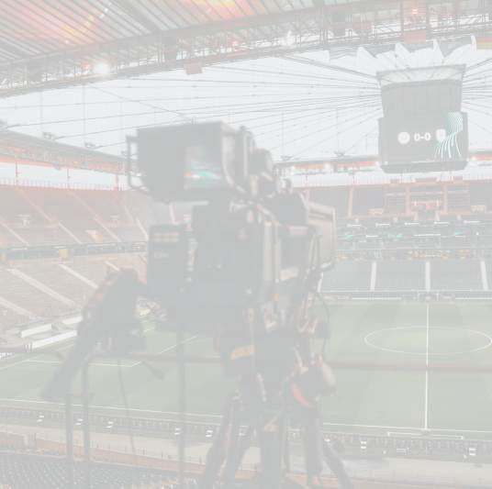
Zielbild: Digital- und Stadioninfrastruktur bestimmt das Medienprodukt von morgen – die zentrale Erlössäule im Profifußball
Stadioninfrastruktur bestimmt, welches Medienprodukt hergestellt und vermarktet werden kann – und ist damit Werttreiber des gesamten Mediengeschäfts im Profifußball
Heute…
Zukünftig…
Lineares Broadcasting
„Klassische“ Vor-Ort-Produktion
Wenige standardisierte Signale
Broadcast-zentriert
Primär nationales Produkt
Multi-Plattform und D2C
Automatisierte und Remote Produktion
Individualisierte Feeds
Daten, Tracking, AR und immersive Formate
Globales digitales Produkt
Stadioninfrastruktur ist zentrale Voraussetzung
Medienkonsum, -technologie und -märkte verändern sich fundamental – physische und auch digitale Produktionsinfrastruktur in Stadien muss sich daher signifikant verbessern

